Slide 1


Linux网络管理综合实验作业 FTP与DNS综合配置
物联网22-1 黄栩烽

Slide 2
实验任务与要求
搭建至少任意两种服务，我选择DNS和FTP。
访问服务域名可以用搭建的DNS正常解析，可以实现负载均衡，实现反解。
FTP除一般功能外，至少要实现权限限制和身份验证。
适当考虑并体现保障服务安全的设置；
域名解析服务能正常工作，解析互联网已有域名；
按要求撰写实验报告，每一步均要有配置、过程截图、验证及解释。

Slide 3
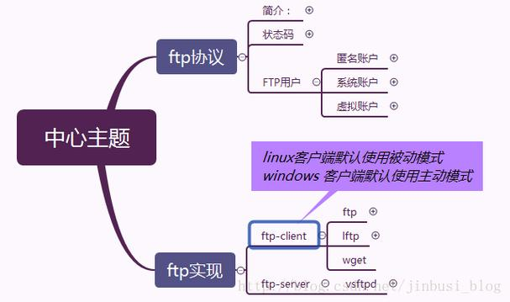
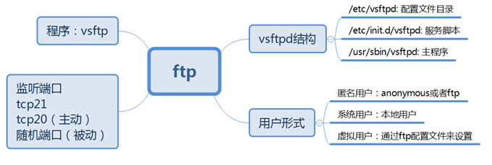

Slide 4
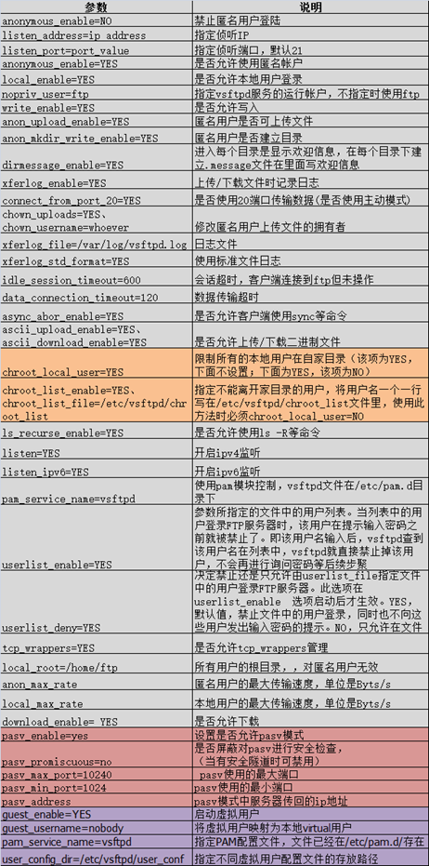
主配置文件

Slide 5
虚拟用户的验证
虚拟用户模式的帐号密码都不是真实系统中存在的，所以只要配置妥当虚拟用户模式会比本地用户模式更加安全，但是Vsftpd服务配置虚拟用户模式的操作步骤相对复杂一些，具体流程如下：
第1步:建立虚拟FTP用户数据库文件。
第2步:创建FTP根目录及虚拟用户映射的系统用户。
第3步:建立支持虚拟用户的PAM认证文件。
第4步:在vsftpd.conf文件中添加支持配置。
第5步:为虚拟用户设置不同的权限。
第6步:重启vsftpd服务，验证实验效果。

Slide 6
实验环境配置信息
虚拟机数量：两台（服务器和客户机，客户机由克隆得到）
项目 | 配置值
FTP服务器域名 | ​ftp.long.com​
FTP服务器IP | ​192.168.124.128​
组网模式 | NAT
子网 | ​192.168.124.0​
Windows vmnet8 | ​192.168.124.1​
Linux服务器 | ​192.168.124.128​
Linux客户机 | ​192.168.124.124​
子网掩码 | ​255.255.255.0​
网关 | ​192.168.124.2​
服务器DNS | ​192.168.124.2​ 192.168.124.128​ 114.114.114.114​
客户机DNS | ​192.168.124.128​

Slide 7
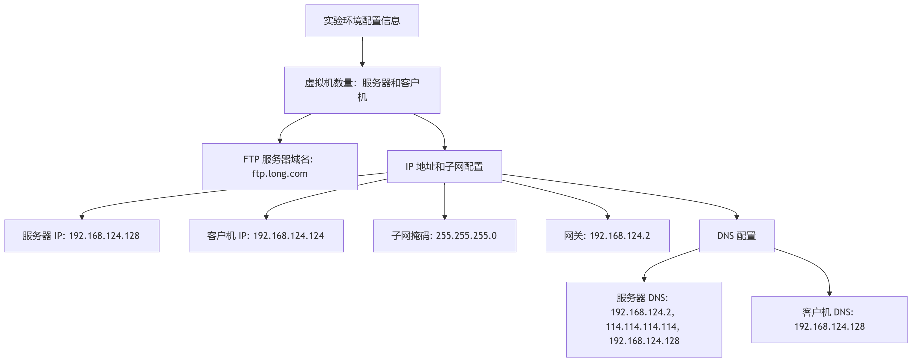
一、实验环境配置流程

Slide 8
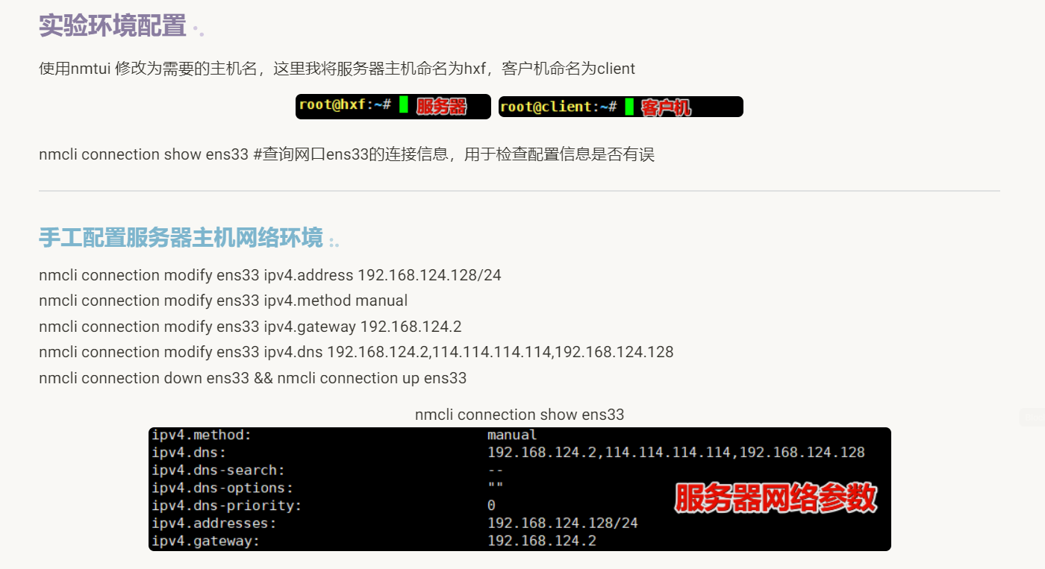

Slide 9
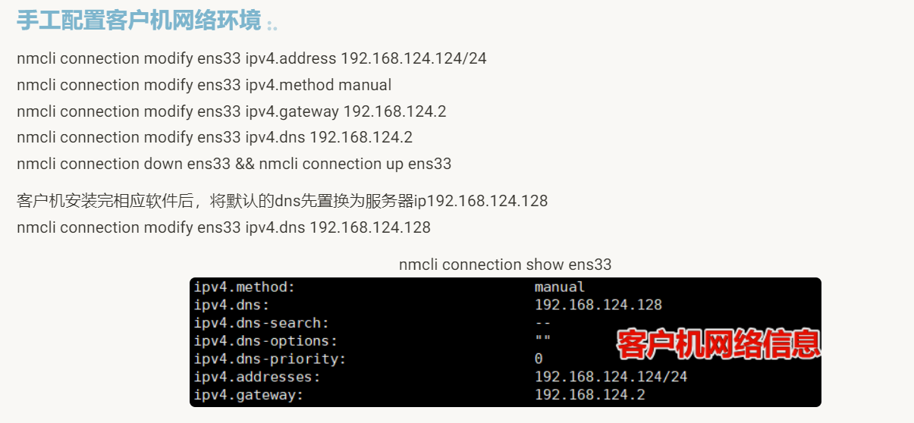

Slide 10
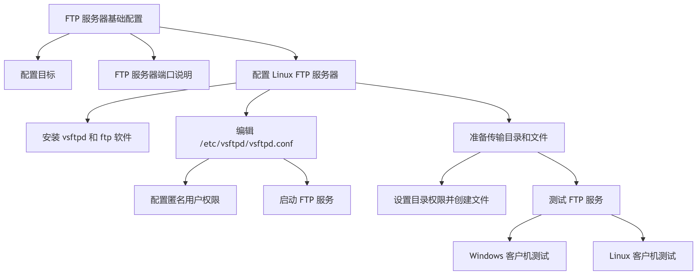
二、FTP 服务器基础配置流程
作为以后的FTP进行预实验，确保目前的网络环境能使最基础的配置能生效
服务器和客户机的ftp服务均能有效与vsftpd服务通信
服务器 IP 地址：192.168.124.128​

Slide 11
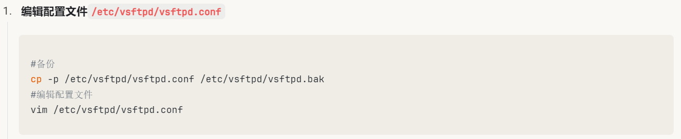
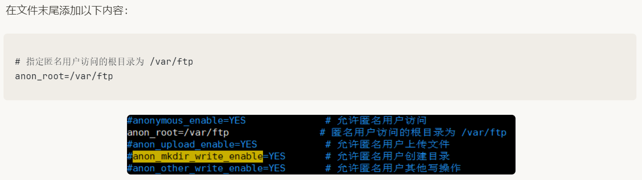

Slide 12
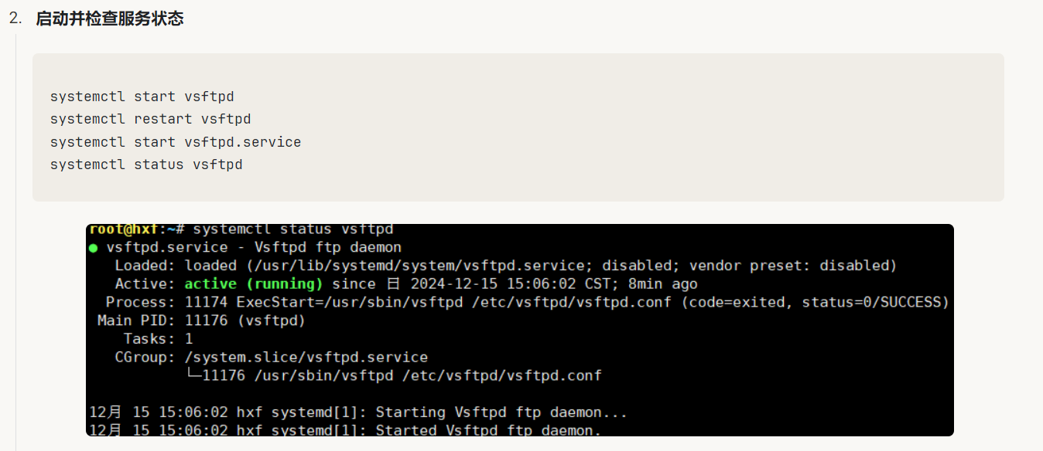
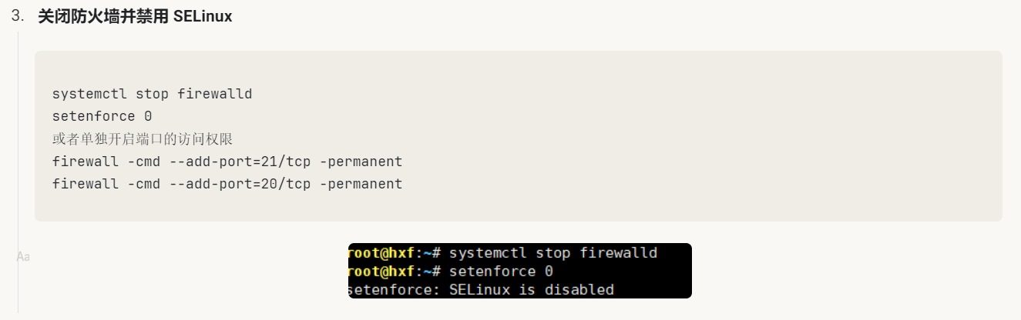

Slide 13
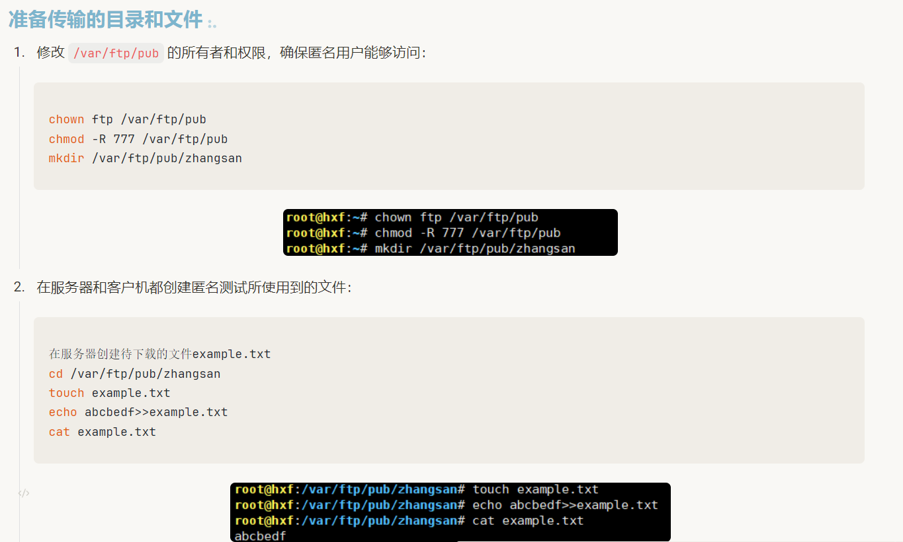

Slide 14
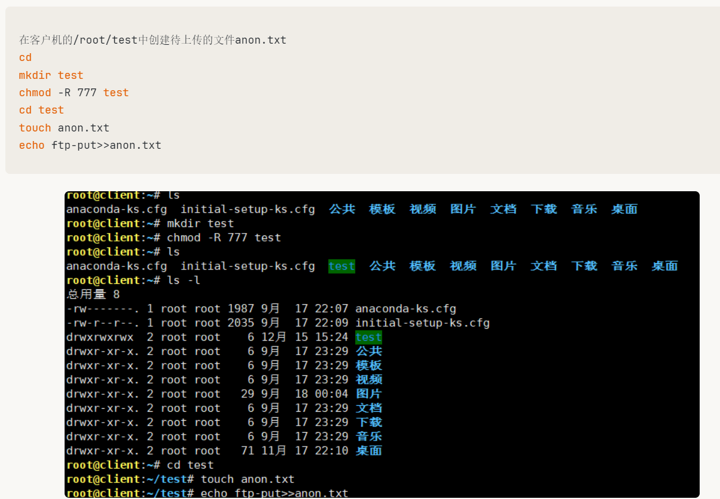

Slide 15
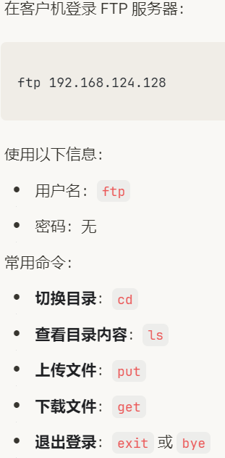
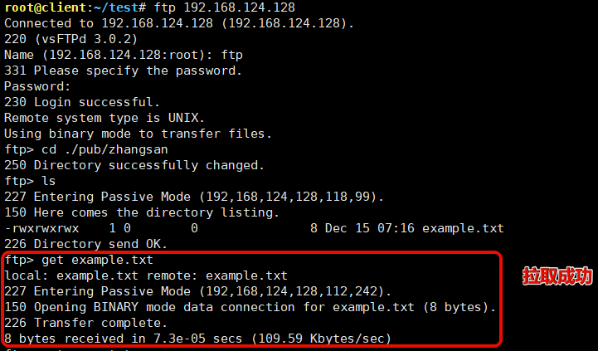
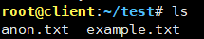
​
​

Slide 16
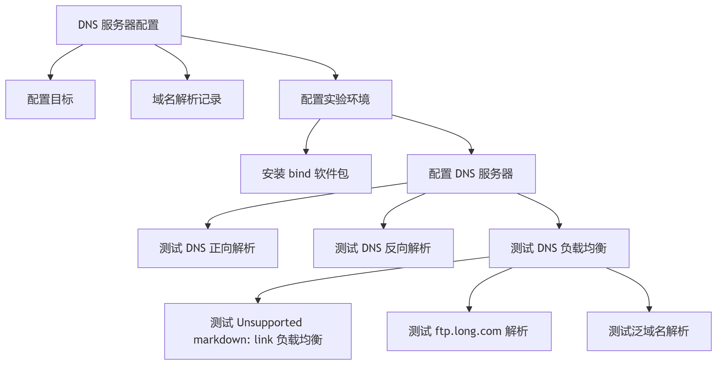
三、DNS 服务器配置流程： 正向解析、反向解析、负载均衡

Slide 17
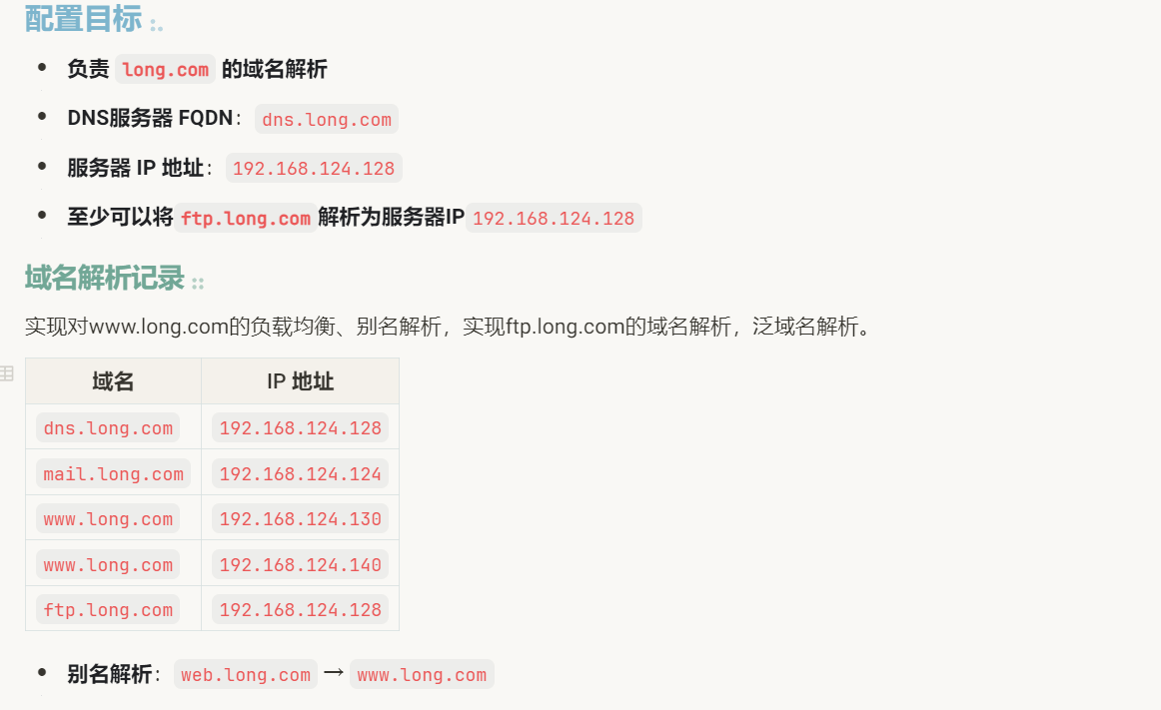

Slide 18
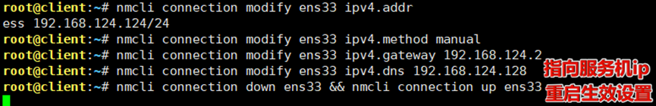
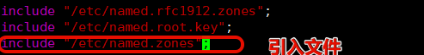
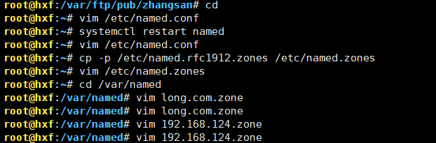
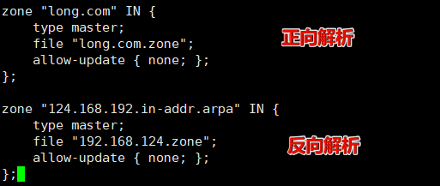

Slide 19
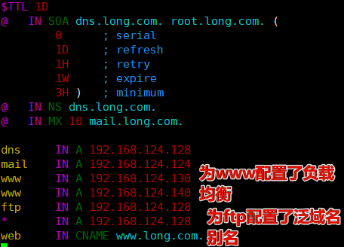
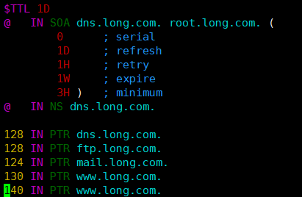
编辑正向区域文件
cd /var/named vim long.com.zone
编辑反向区域文件
vim 192.168.124.zone

Slide 20
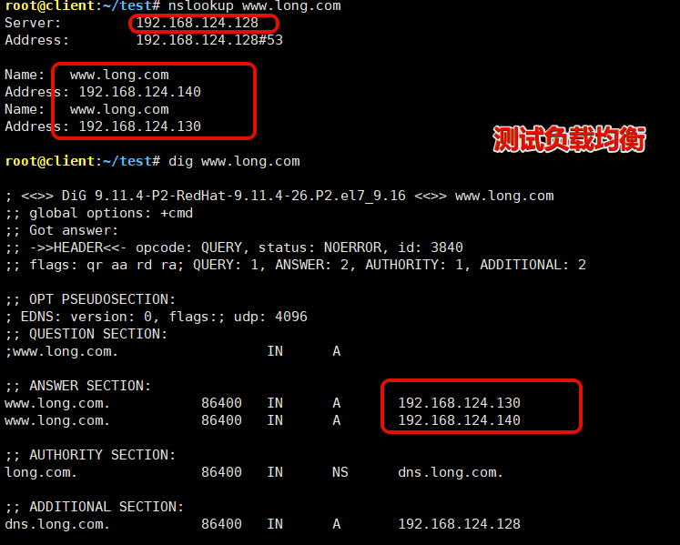
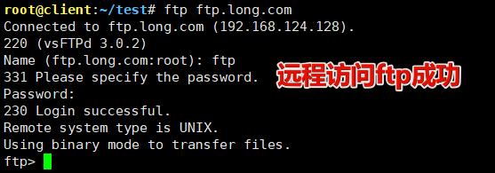
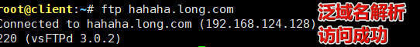
测试dns负载均衡
nslookup www.long.com dig www.long.com
​
测试通过域名和泛域名解析访问ftp服务
ftp ftp.long.com ftp hahaha.long.com
​
​
​
​

Slide 21
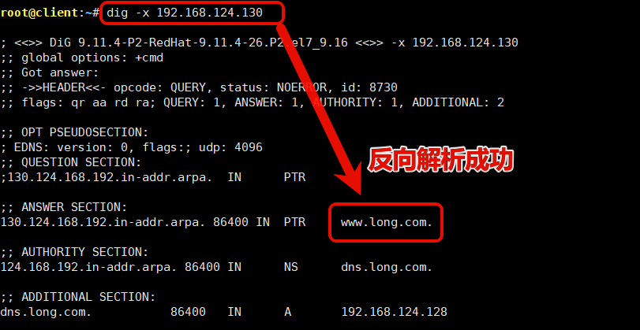
测试反向解析
dig -x 192.168.124.130
​
​

Slide 22
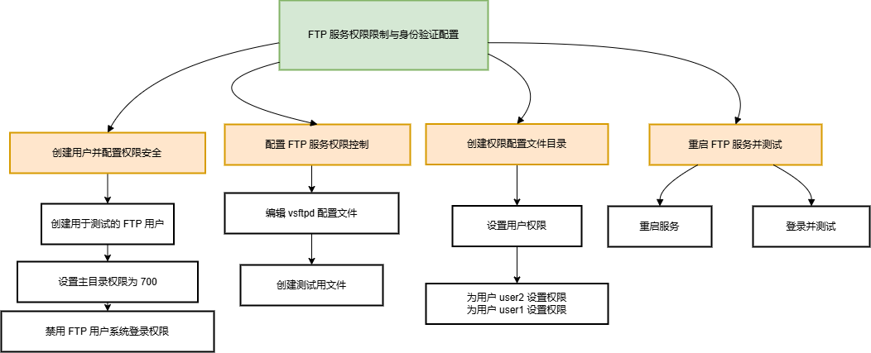
四、FTP 服务权限限制与身份验证配置流程

Slide 23
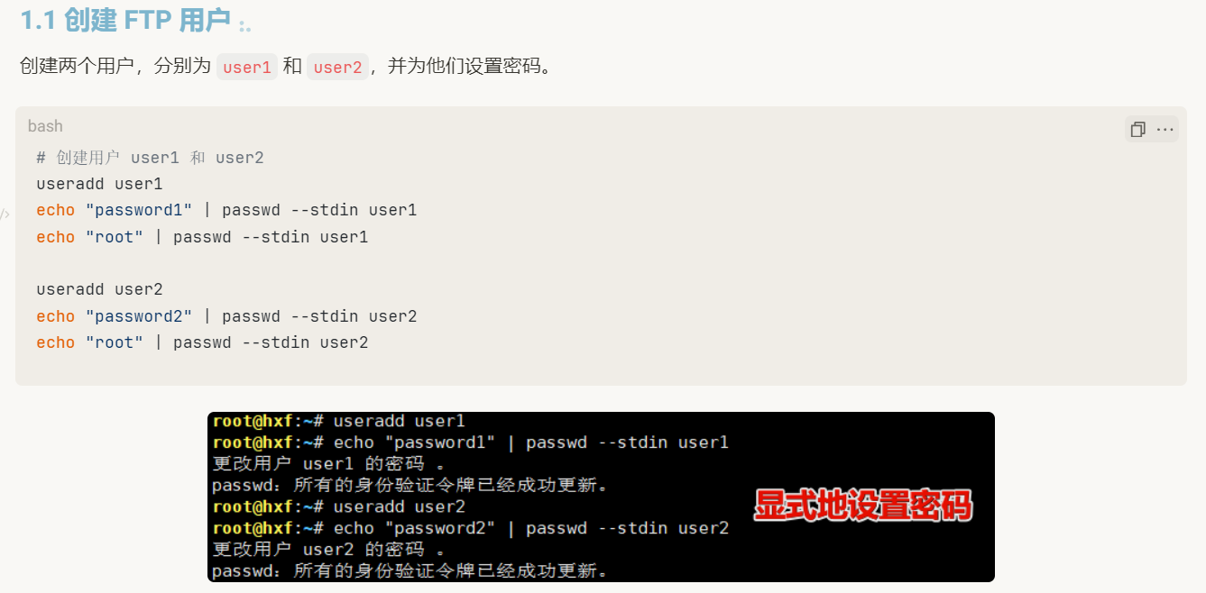

Slide 24
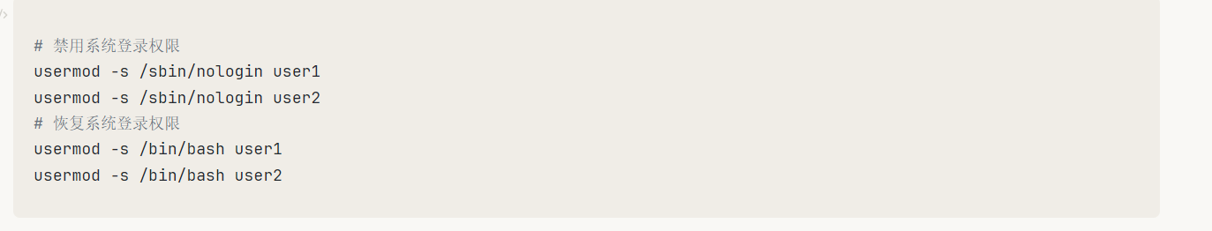
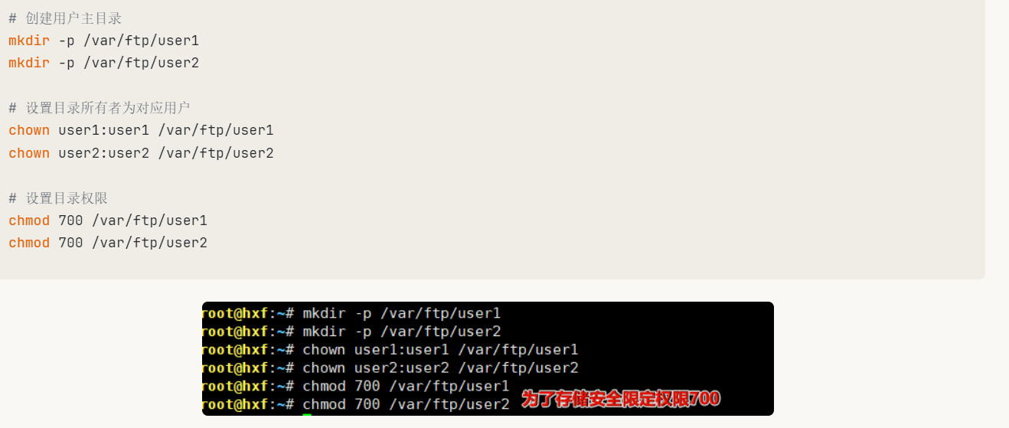

Slide 25
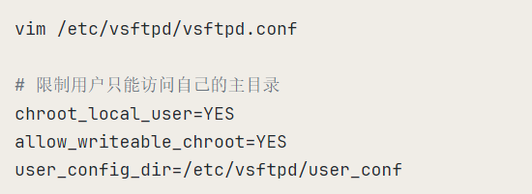
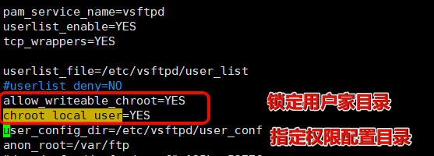

Slide 26
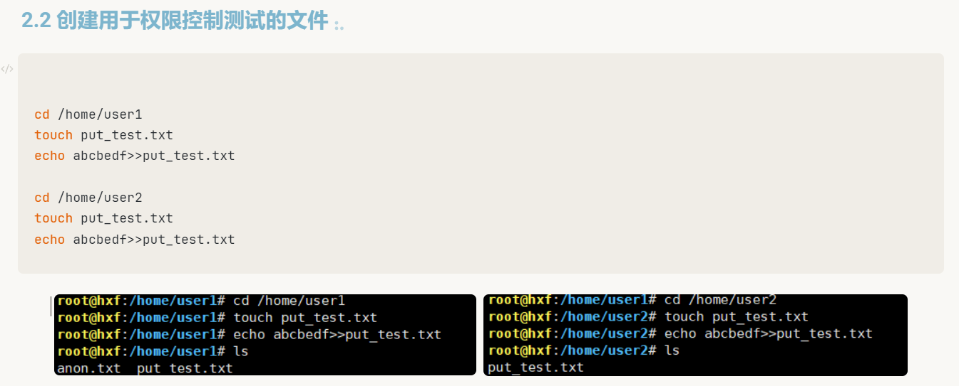
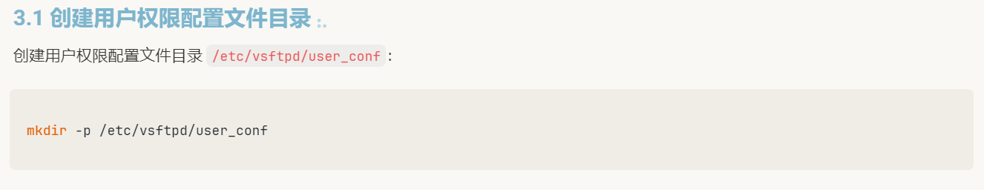

Slide 27
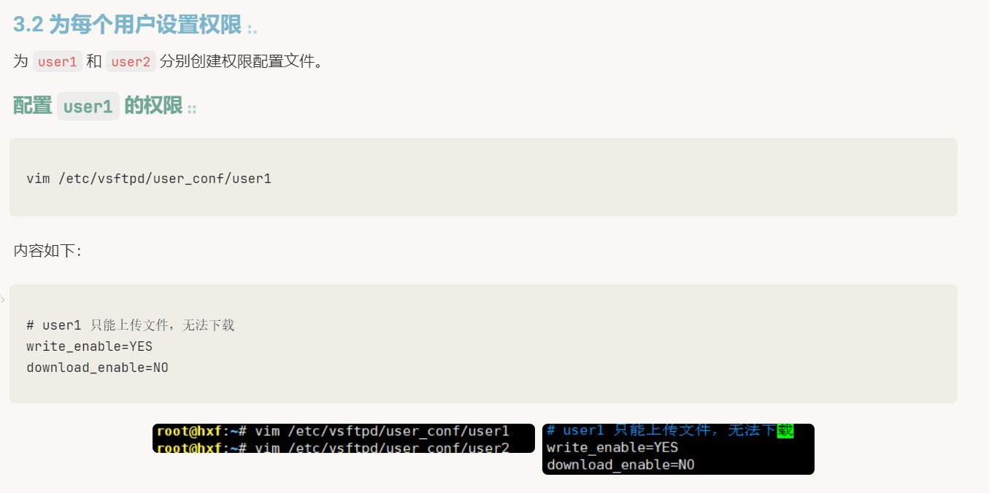


Slide 28
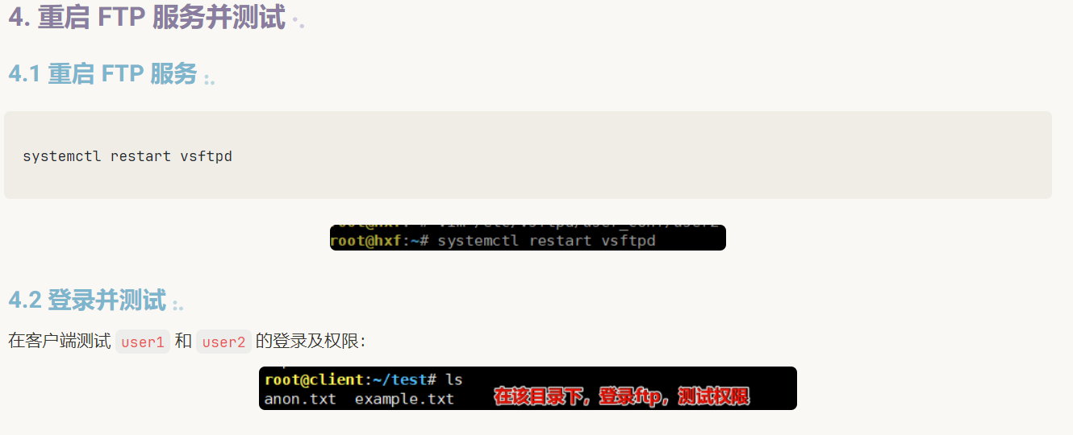

Slide 29
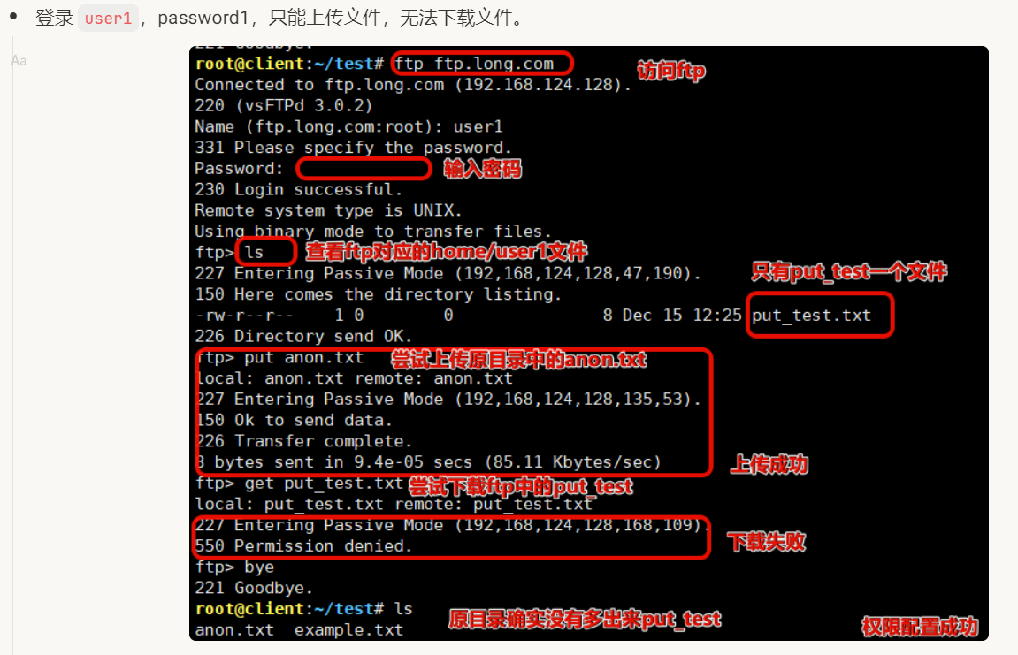

Slide 30
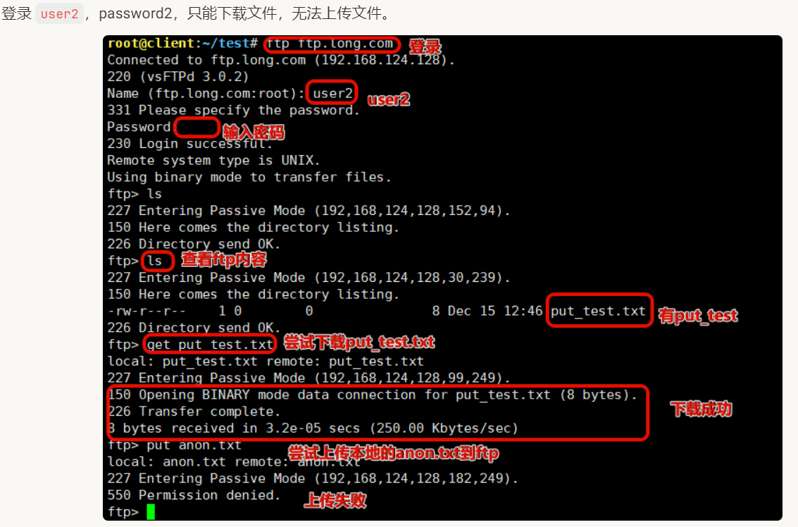

Slide 31
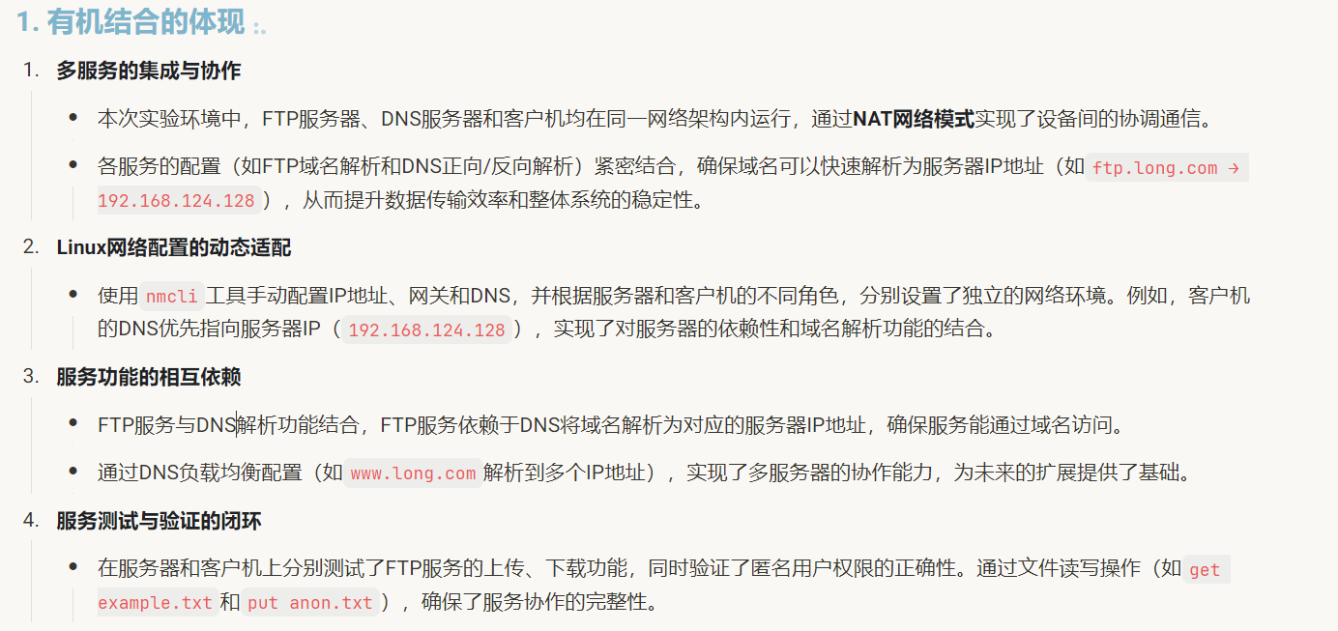
五、如何体现有机结合， 如何体现保障服务安全的设置

Slide 32
